Slide 1

Participation aux élections communales
—
Présentation «Système politique et mode d’emploi pour voter» Outil pour animer des séances d’information auprès de la population

Slide 2
Table des matières
—
Le système politique suisse
Le système politique communal fribourgeois
Pourquoi voter?
Qui peut participer aux élections communales ?
Le matériel de vote
Comment voter ?
Quand voter ?

Slide 3
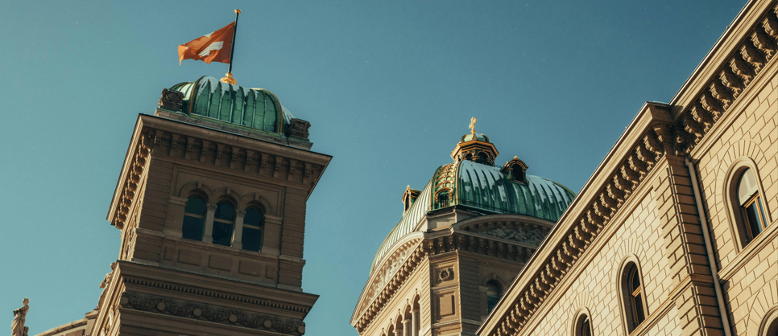
Le système politique suisse
—
3 Pouvoirs politiques
La Suisse est une démocratie participative : les citoyens et citoyennes participent aux décisions.
La démocratie suisse fonctionne selon le principe de séparation des 3 Pouvoirs:
    Le Pouvoir exécutif : il met en œuvre les lois. C’est le gouvernement.
    Le Pouvoir législatif : il fait et vote les lois. C’est le parlement.
    Le Pouvoir judiciaire : il fait respecter les lois. Ce sont les tribunaux.

Slide 4
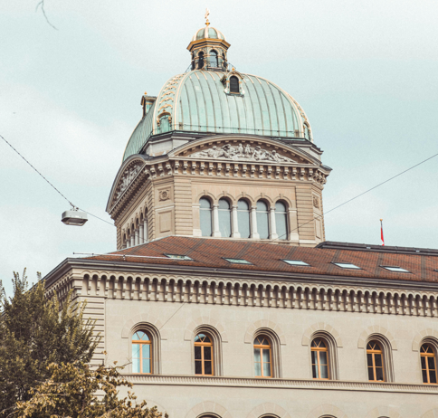
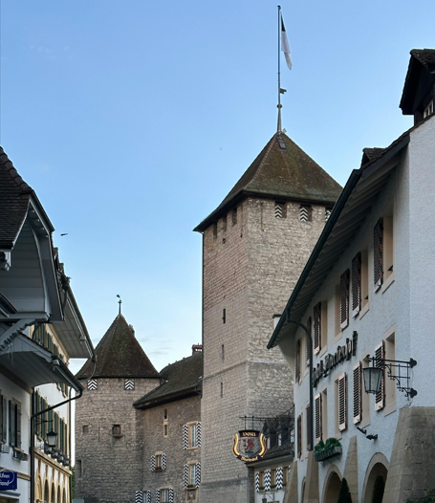
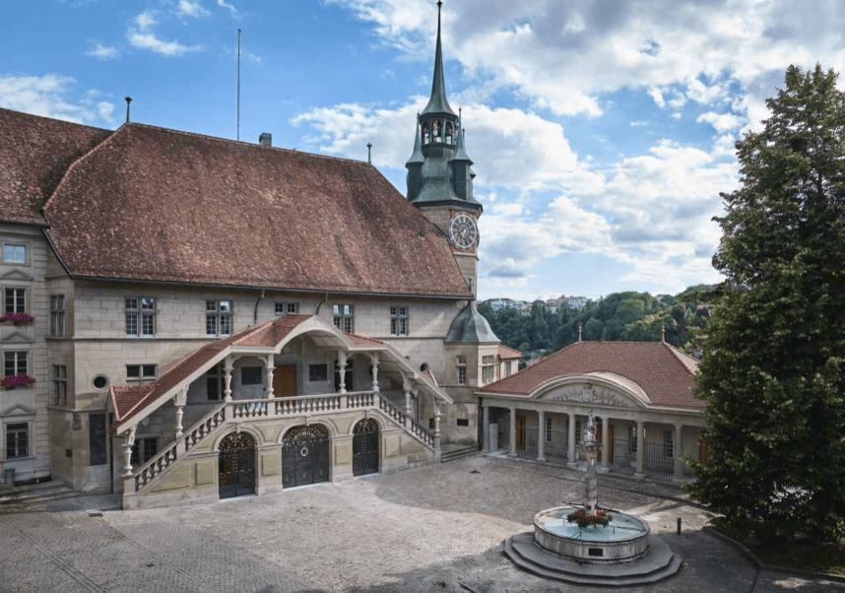
Le système politique suisse
—
Trois niveaux politiques
La Suisse est un Etat fédéral. Elle est structurée en trois niveaux politiques.
    Confédération
    Cantons
    Communes (le niveau le plus proche de la population)

Slide 5
Le système communal fribourgeois
—
Deux niveaux politiques
Les communes fribourgeoises ont deux niveaux politiques:
l’Exécutif et le Législatif.
Organe | Rôle | Taille (en général)
Conseil communal | Exécutif (dirige la commune) | 5 à 9 membres
Conseil général ou Assemblée communale | Législatif (vote les règles et le budget) | 30 à 80 membres (Conseil général)
 |  | Tous les citoyens et citoyennes avec droit de vote peuvent participer

Slide 6
Le système communal fribourgeois
—
Deux sortes de législatif
Conseil général ou Assemblée communale ?
    Quelques communes parmi les plus grandes ont un Conseil général (par exemple Bulle, Morat, Fribourg, etc.). Les citoyens et citoyennes élisent les membres du Conseil général.
    Les autres communes fonctionnent avec une Assemblée communale (c’est le cas par exemple pour Lully, Mézières, Broc, Treyvaux, Gurmels, Ueberstorf, Remaufens).
    L’Assemblée communale est ouverte à tous les citoyens et citoyennes qui ont le droit de vote.

Slide 7
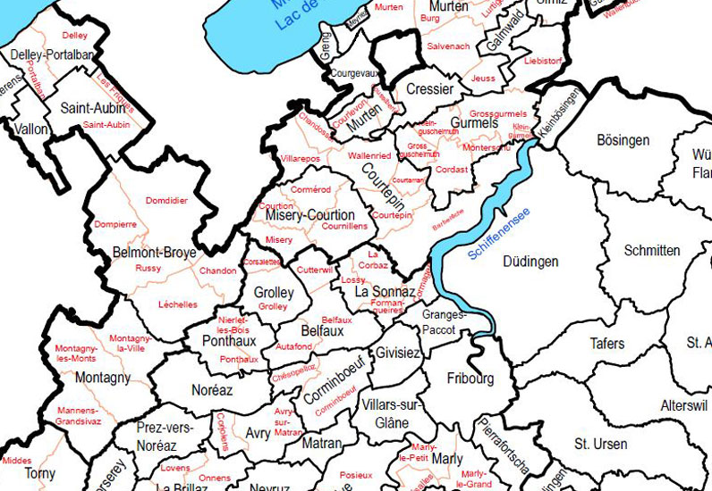
Le système communal fribourgeois
—
Elections tous les 5 ans
Tous les cinq ans, les citoyens et citoyennes d’une commune élisent les représentant-e-s communaux :
    Les membres du Conseil communal (appelé aussi Exécutif).
    Les membres du Conseil général (appelé aussi Législatif) : seulement dans certaines communes.

Slide 8
Le système communal fribourgeois
—
Que fait le Conseil communal (Exécutif) ?
Dirige et administre la commune.
Représente et défend la commune.
Gère le personnel, les finances et les biens.
Assure les services publics (école, crèches, distribution d’eau, sport, mobilité, sécurité, etc.)
Prépare le budget annuel.
Assure l’information du public.
Applique les décisions du Conseil général.
Propose des projets de fusion.
Se réunit plusieurs fois par mois.
Dirigé par un syndic ou une syndique.

Slide 9
Le système communal fribourgeois
—
Que fait le Conseil général / l’Assemblée communale ?
Vote le budget annuel, les investissements et les règlements.
Décide du taux d’impôt.
Surveille l’administration de la commune.
Peut poser des questions et faire des propositions au Conseil communal.
Se réunit plusieurs fois par an.
Le Conseil général est dirigé par un président ou une présidente qui change chaque année.

Slide 10

Pourquoi voter aux élections communales ? —
Participer aux élections communales, c’est notamment:
Exercer vos droits et libertés.
Participer à la démocratie.
Faire entendre votre voix.
Choisir qui décide pour :
    sécurité
    écoles, routes, crèches
    sport et culture
    environnement et déchets
    cohésion sociale

Slide 11
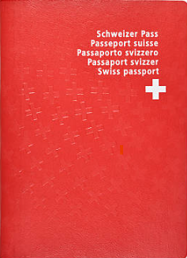
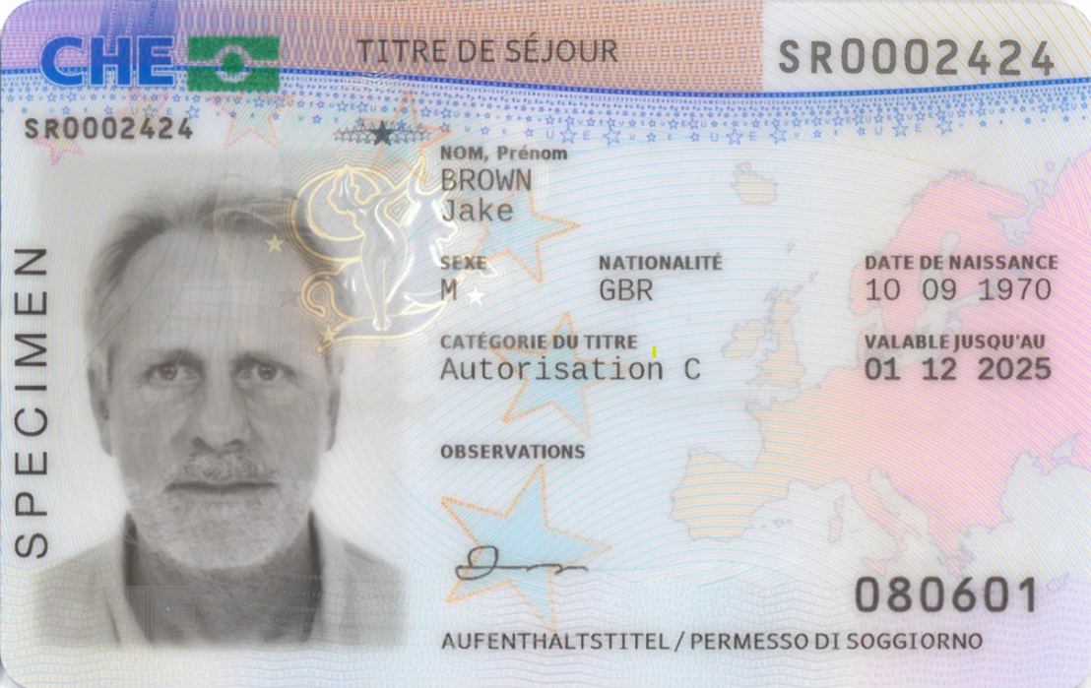
Qui peut voter ?
—
Qui peut voter ou être élu aux élections communales ?
Citoyens et citoyennes suisses dès 18 ans, qui ont leur domicile dans la commune.
Personnes avec permis C, dès 18 ans, qui ont leur domicile dans la commune et qui ont résidé dans le canton de Fribourg pendant au moins 5 ans.

Slide 12
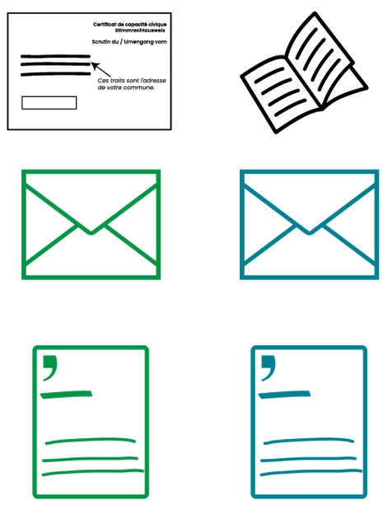
Le matériel de vote
—
Le matériel de vote
Vous avez reçu par la poste une grande enveloppe blanche contenant:
Brochure explicative.
Certificat de capacité civique (à signer).
Bulletins bleus et enveloppe bleue (Conseil communal).
Bulletins verts et enveloppe verte (Conseil général). Seulement dans certaines communes.

Slide 13
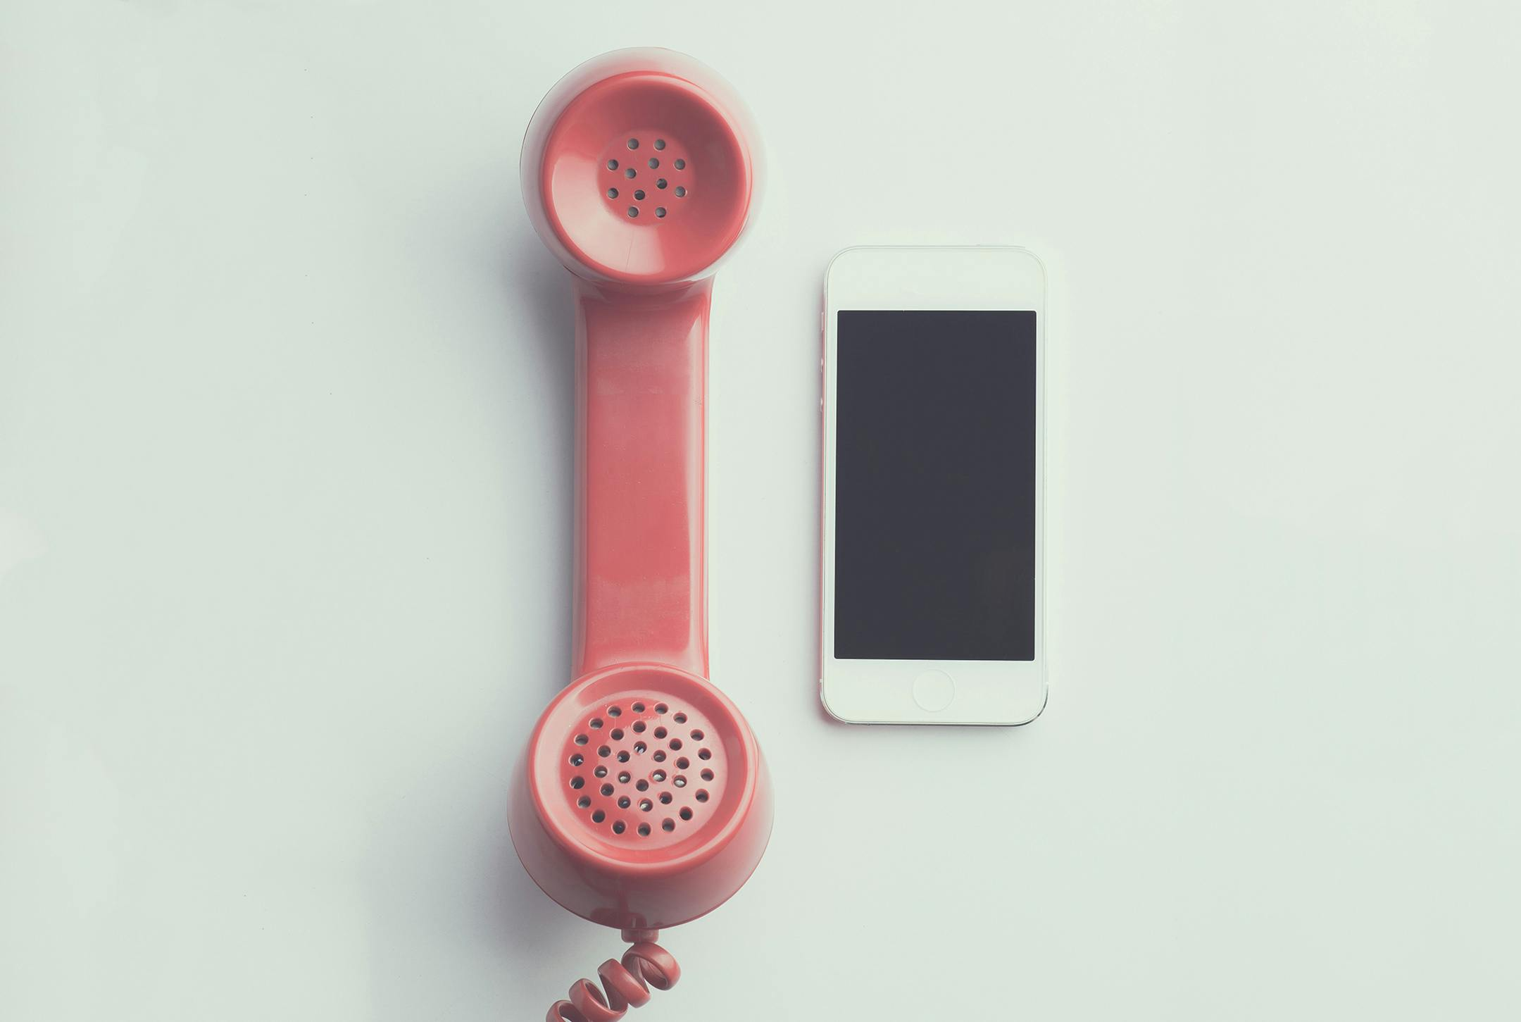
Le matériel de vote
—
Matériel de vote manquant
Vous n’avez pas reçu le matériel de vote ?
Votre matériel de vote n’est pas complet ?
Vous pouvez téléphoner au secrétariat de votre commune.

Slide 14

Le matériel de vote
—
Règles à respecter pour le vote
1 seul bulletin bleu dans l’enveloppe bleue.
1 seul bulletin vert dans l’enveloppe verte (si vous les avez reçus).
Noms lisibles, écrits à la main.
Ne rien signer, dessiner ou ajouter.
Ne pas voter à la place de quelqu’un d’autre.

Slide 15

Comment voter ?
—
Les 6 différentes possibilités de voter
Choisir une liste sans modification.
Choisir une liste et tracer des noms.
Choisir une liste et ajouter des noms d’autres listes.
Combiner : tracer et ajouter.
Remplir une liste vide à la main.
Voter blanc (liste vide, sans noms).

Slide 16

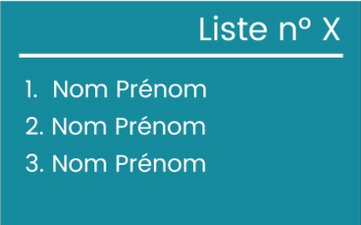
Comment voter ?
—
Possibilité 1
Choisir une liste de personnes et ne rien changer :
    Vous choisissez la liste des personnes qui ont les mêmes idées que vous.
    Vous ne changez rien.
    Vous mettez cette liste dans l’enveloppe de la même couleur.

Slide 17
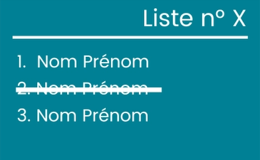
Comment voter ?
—
Possibilité 2
Choisir une liste de personnes et tracer des noms :
    Vous choisissez la liste des personnes qui ont les mêmes idées que vous.
    Vous ne partagez pas les idées d’une ou plusieurs personnes sur cette liste.
    Vous les tracez.
    Vous mettez cette liste dans l’enveloppe de la même couleur.

Slide 18
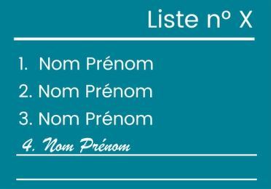
Comment voter ?
—
Possibilité 3
Choisir une liste de personnes et ajouter des noms d’autres listes :
    Vous choisissez la liste des personnes qui ont vos mêmes idées.
    Vous appréciez une ou plusieurs personnes qui sont sur d’autres listes.
    Vous ajoutez ces personnes en écrivant les noms et prénoms à la main.
    Attention : Vous pouvez ajouter des personnes seulement s’il y a des lignes encore vides.
    Vous mettez cette liste dans l’enveloppe de la même couleur.

Slide 19
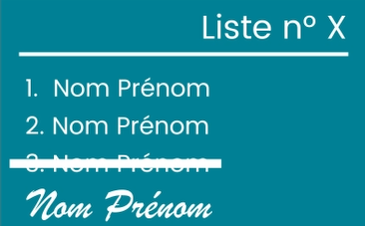
Comment voter ?
—
Possibilité 4
Choisir une liste de personnes et tracer et rajouter des noms :
    Vous choisissez la liste des personnes qui ont vos mêmes idées.
    Vous ne partagez pas les idées d’une ou plusieurs personnes sur cette liste.
    Vous les tracez.
    Vous appréciez une ou plusieurs personnes sur d’autres listes.
    Vous les rajouter en écrivant leurs noms et prénoms à la main.
    Vous mettez cette liste dans l’enveloppe de la même couleur.

Slide 20
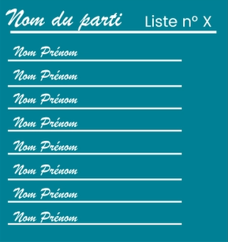
Comment voter ?
—
Possibilité 5
Remplir une liste de vote vide :
    Vous prenez la liste vide à la fin du carnet.
    Vous écrivez à la main sur les lignes les noms et les prénoms de candidat-e-s que vous choisissez.
    Si vous le souhaitez, vous écrivez en haut le nom d’un parti politique ou le numéro d’une liste. De cette façon vous pouvez soutenir votre parti ou liste favorite.
    Vous mettez cette liste dans l’enveloppe de la même couleur.

Slide 21

Comment voter ?
—
Possibilité 6
Voter blanc :
    Cela veut dire que vous participez à l’élection communale sans choisir de personnes.
    Vous prenez la liste vide à la fin du carnet.
    Vous n’écrivez rien dessus.
    Vous mettez cette liste vide dans l’enveloppe de la même couleur.

Slide 22
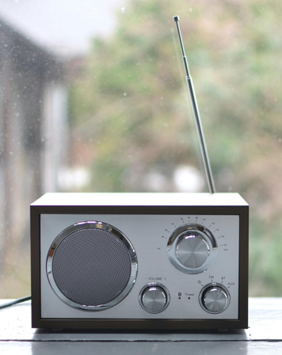
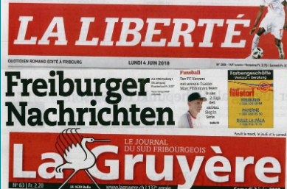
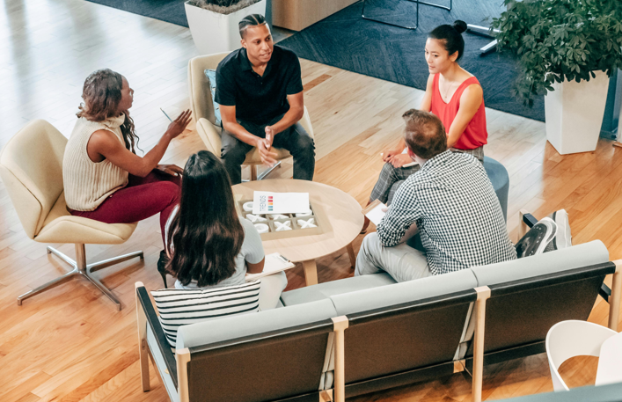
Comment voter ?
—
Comment choisir les candidats et candidates qui correspondent à vos intérêts ?
Parler avec vos proches et voisins.
Lire la presse, écouter la radio ou regarder la télévision.
Visiter les sites des partis politiques.

Slide 23
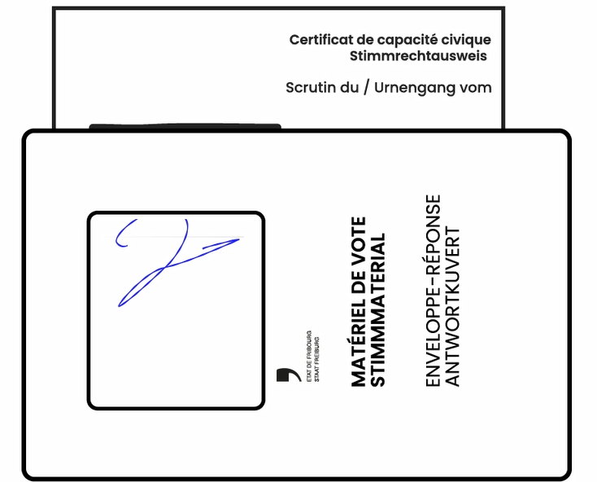


Comment voter ?
—
Comment mettre ensemble les documents de vote
Signer le certificat de capacité civique.
Mettre dans la grande enveloppe blanche :
    Certificat signé.
    L’enveloppe bleue avec le bulletin bleu.
    L’enveloppe verte avec le bulletin vert (si vous les avez reçus).
L’adresse du Bureau de vote de votre commune doit bien se voir dans la fenêtre transparente de l’enveloppe blanche.
Vous fermez l’enveloppe blanche.

Slide 24
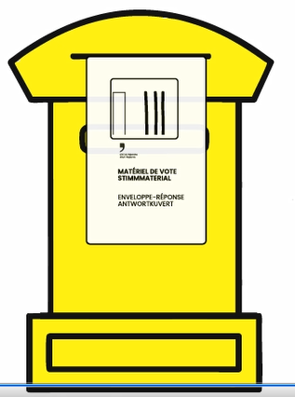
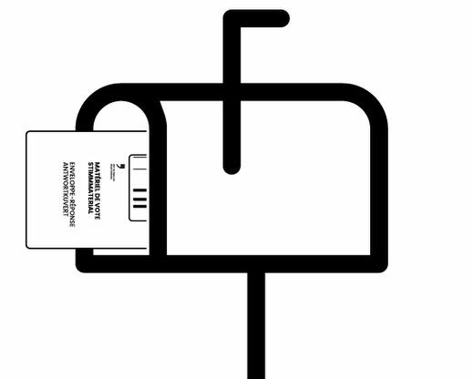
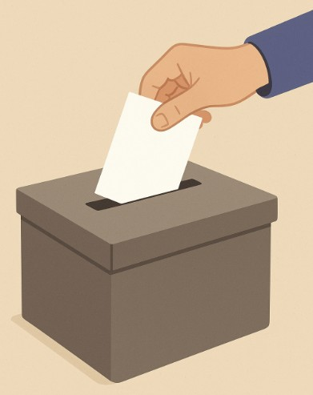
Comment voter ?
—
Comment transmettre les documents de vote ?
Trois options :
    Par la poste. L’enveloppe doit arriver au plus tard le vendredi 7 mars 2026.
    Dans la boîte à lettre de votre commune avant le 8 mars 2026.
    En personne dans local de vote de votre commune le dimanche 8 mars 2026 (matin) avec votre carte d’identité

Slide 25
Dates importantes
—
Quand voter ?
Premier tour : dimanche 8 mars 2026
Deuxième tour (si nécessaire) : dimanche 29 mars 2026
Sauf pour les 4 communes qui fusionnent le 1er janvier 2026 :
Fétigny–Ménières
Gurmels–Ulmiz
    1er tour : 9 novembre 2025
    2e tour : 30 novembre 2025

Slide 26
Autres outils à disposition
—
Campagnes 2025
Campagne «Votre voix compte!»
Lien: Votre voix compte : participez aux élections communales 2026 ! | Etat de Fribourg
Campagnes Etat de Fribourg
Liens:
Elections communales 2026 | Etat de Fribourg
Comment voter pour les élections communales | Etat de Fribourg

Slide 27
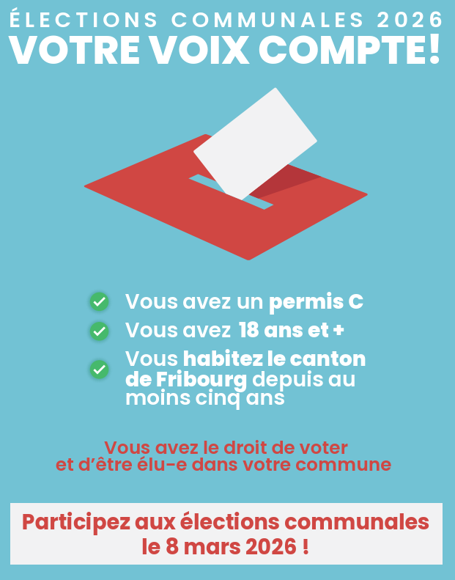
Pour conclure
—
Votre voix est importante
En participant aux élections communales, vous décidez de l’avenir de votre commune. Votre voix compte !
Merci de votre attention !
Des questions ?

Slide 28





Note à l’intention des utilisateurs-trices
—
La base de cette présentation a été réalisée par l’Etat de Fribourg.
Elle est à disposition de toute structure intéressée à promouvoir la participation citoyenne aux élections communales 2026.
Cette présentation peut être modifiée selon les besoins.

